Slide 1
POCSTARS MiniServer产品解决方案
M200-便携式通信服务器，重塑连接与安全

Slide 2

产品概述
产品优势
使用场景
产品功能
产品清单
目 录
contents

Slide 3
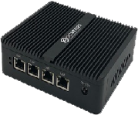
产品概述
基于Miniserver M200，内置POCSTARS对讲系统，搭配PoC对讲终端，客户只需要提供网络，即可实现完全私有化的公网对讲服务。
基于客户现有的4G/5G或wifi网络，提供语音通信能力，通过按键即时通话（PTT）便于工作人员进行沟通。
可以满足200人以内的对讲需求。
提供录音记录，可以用于查证。
提供AES256加密，支持语音的加密传输和存储，保障通话安全。
提供定位能力，可以实时人员的实时位置。
提供SOS一键报警，如遇紧急事件，可以一键发出警报，立即通知相关人员。

Slide 4
核心优势
01
零部署
开箱即用，插电联网即可工作。告别繁琐运维，使用和维护简单。
03
灵活便携
裸机轻于650g，随行部署。打造移动的通信枢纽，轻松应对临时项目场景。
02
低投入
无需专线，家庭网络亦可。打破专网依赖，显著降低系统的总拥有成本。
04
数据主权
数据本地化，自主可控。所有敏感数据存储在本地终端，杜绝云端泄露风险。

Slide 5



灵活的使用模式
局域网使用场景
固定IP公网使用场景
无固定IP公网使用场景
适用于单一场所或封闭网络环境。服务器与终端设备处于同一内网，无需配置公网IP，数据不经过外部网络传输，安全性达到最高级别。
适用于企业总部与多分支机构互联的场景。服务器配备固定公网IP，远程终端可通过该IP地址直接建立连接，链路稳定、延迟低，能保障跨地域通信的高效性。
适用于家庭宽带或动态IP网络环境。借助DDNS动态域名解析技术，将动态公网IP映射到固定域名，即使IP发生变化，远程终端也能通过域名稳定访问服务器，部署灵活便捷。
酒店、园区管理
物流、市政外勤
建筑工地、安保巡逻
总结：三种部署模式覆盖从封闭内网到复杂公网环境，充分适配不同场景需求，展现了极强的网络环境适应性。

Slide 6

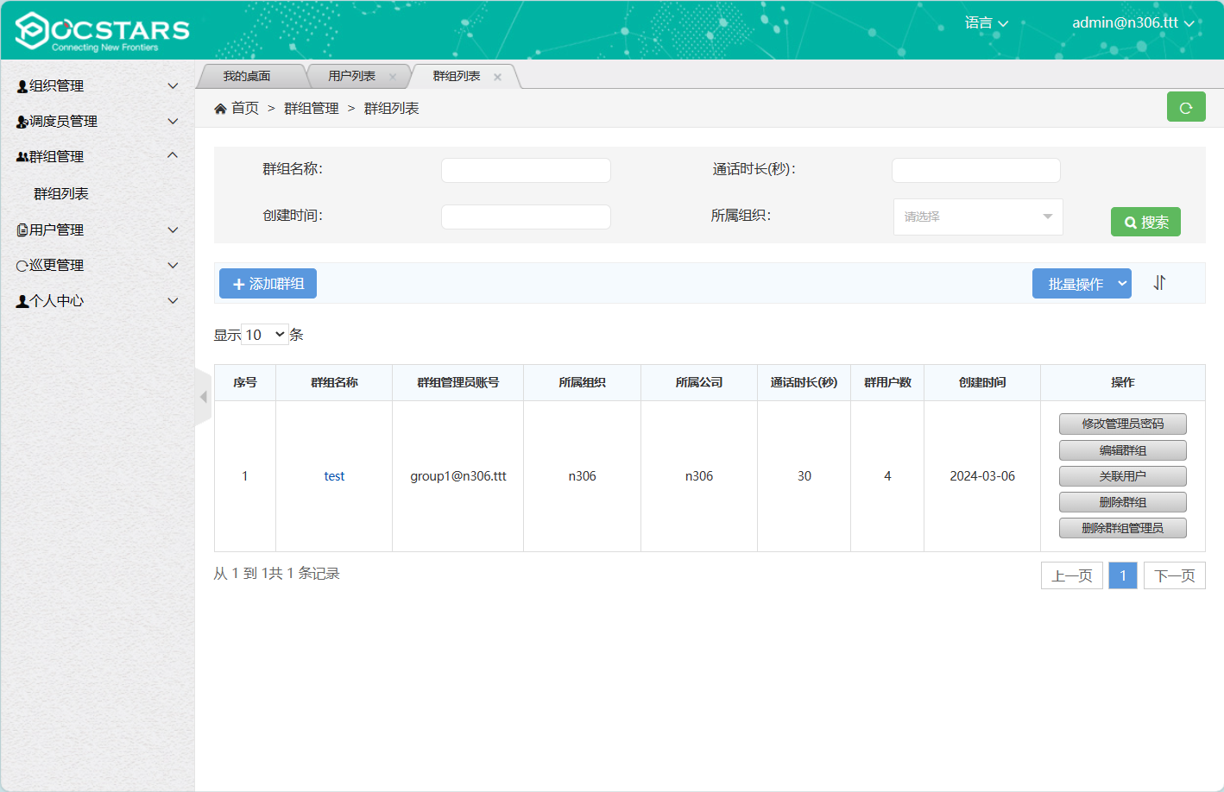

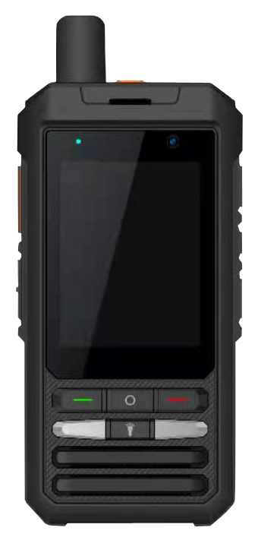
使用场景--局域网/纯内网
有线网络/wifi
自动获取（DHCP）本地IP，无需手动设置
局域网内，通过浏览器访问管理平台和调度台（内网地址）
终端需要修改登录配置
数据私有化，外网无法访问
管理平台
调度台
有线网络
wifi
路由器
MiniServer
对讲机

Slide 7

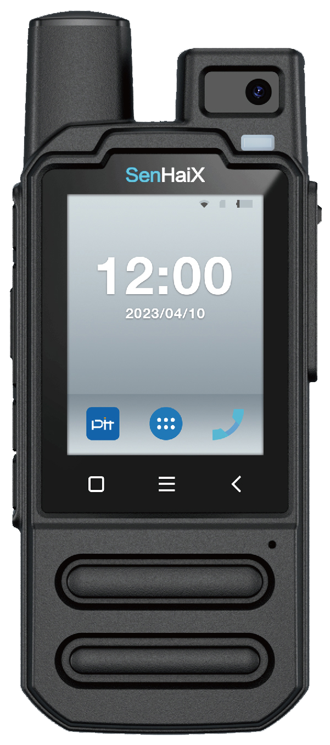
使用场景--固定IP
有线网络/wifi
有网络成本投入，专网专用
自动获取（DHCP）本地IP，手动配置公网固定IP
管理平台和调度台为固定IP地址，通浏览器访问
终端需要修改登录配置
数据私有化，网络带宽独享
调度台
管理平台
有线网络
路由器
4G/5G
MiniServer
运营商网络
对讲机

Slide 8



使用场景--无固定IP公网
云管理平台
无需额外网络成本投入
自动获取（DHCP）本地IP，无需手动设置
终端选择多，无需额外适配，可以直接使用MNO版本
支持外网使用管理平台和调度台，浏览器访问
支持云端容灾（选配）
有线网络/wifi
调度台
管理平台
有线网络
路由器
4G/5G
MiniServer
运营商网络
对讲机
耳挂式对讲机

Slide 9

产品功能
基础管理
通信&调度
系统保障
用户管理
群组对讲
强拉/强拆
云端容灾
调度员管理
语音单呼
遥闭/遥开
数据备份
组织管理
语音加密
地图&定位
数据恢复
群组管理
群组监听
SOS报警
用户数扩容
自定义logo
优先级抢麦
录音

Slide 10
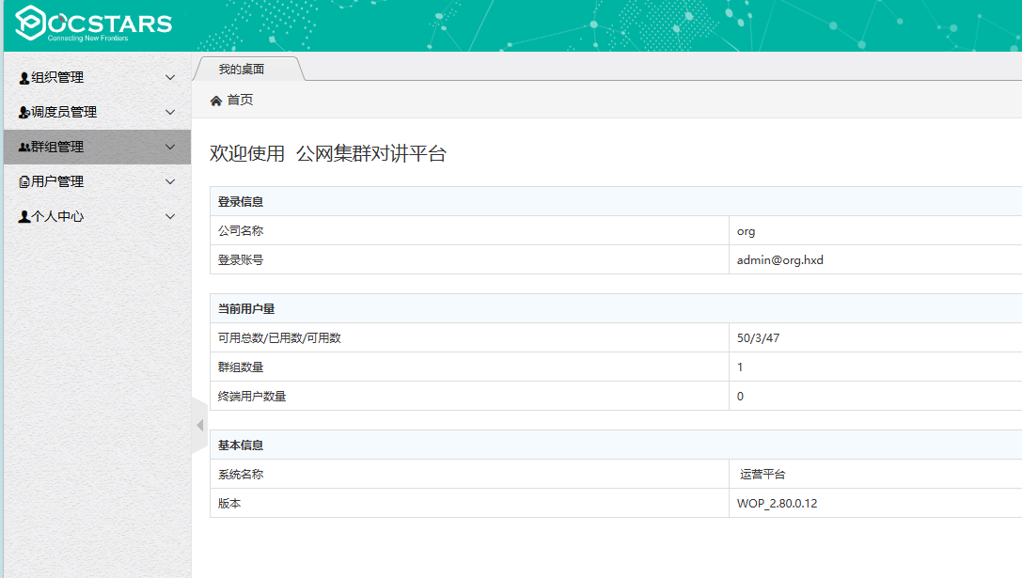
功能介绍--基础数据管理
灵活的用户管理
使用运营平台，管理部门，为员工开通账号，编辑用户名称，查看用户登录状态，控制账号启停
群组管理
根据工作需要，对员工进行分组
设置群组最大发言时长、用户发言优先级

Slide 11
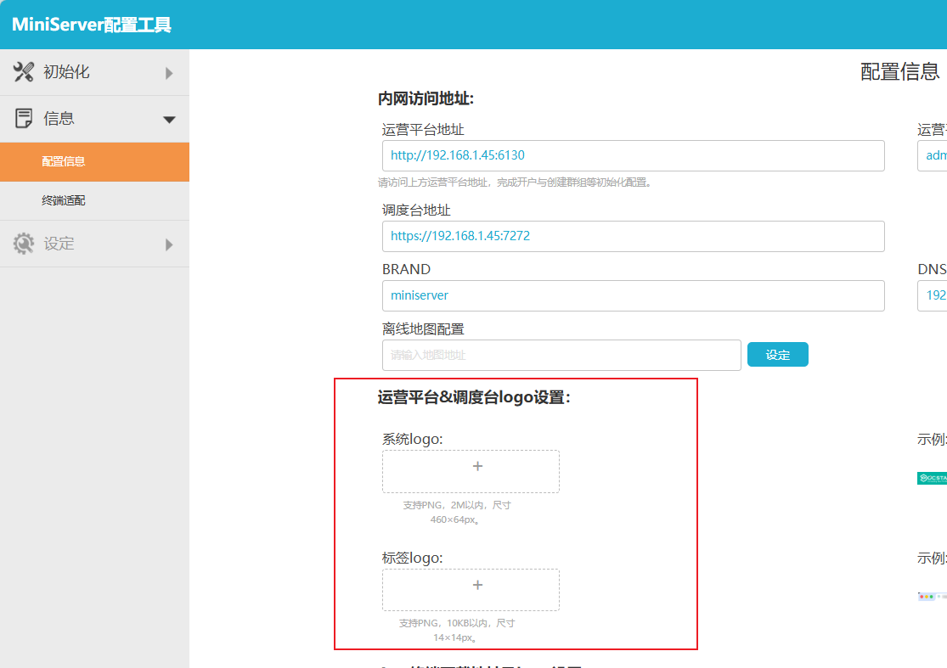
功能介绍--自定义Logo
通过MiniServer配置工具，可以自定义运营平台和调度台展示的logo

Slide 12
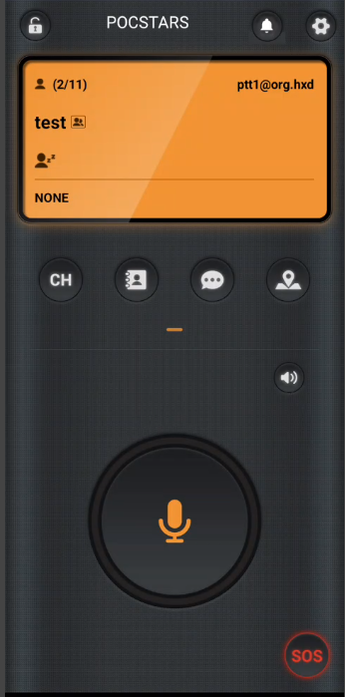
功能介绍--语音对讲
群组对讲
用户可以分配的工作组中发送和收听语音，进行工作交流。也可以根据工作需要切换到对应的群组，进行沟通。
语音单呼
终端与终端之间，终端与调度台之间可发起一对一的对讲通话。
话权
优先级
可设置用户在群组的话权优先级：高、中、低、仅听。优先级高的用户发言可以打断优先级低的用户发言，比如：将领班设为高优先级
群组监听
终端和调度台可同时监听多个群组的语音，当多个群组同时有人讲话时，优先会收听到先到达的语音。

Slide 13
功能介绍--遥开/遥闭/强拆/强拉
遥闭：调度员远程关闭组内某个成员的语音功能，此成员不能使用对讲功能；
遥开：调度员对遥闭的成员执行远程打开，使其可以正常使用对讲功能
遥闭/遥开
强拉：调度员在某群组将在线不在组用户强制拉进该群组中
强拆：调度员将正在进行呼叫的用户强制摘麦，被强拆用户被动结束发言，若要发言需要重新按PTT
强拆/强拉

Slide 14
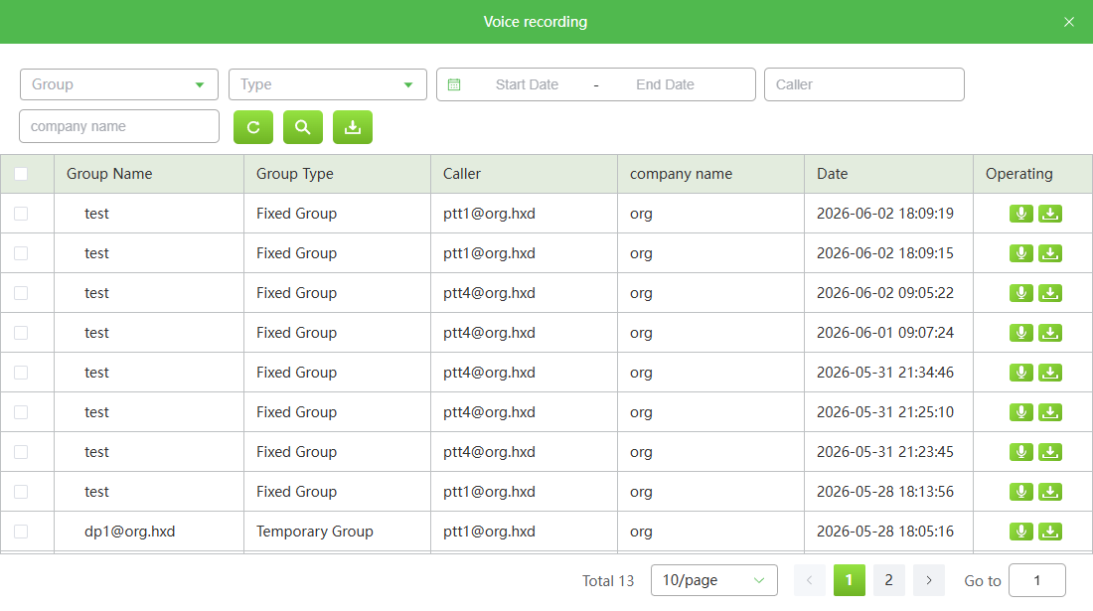
功能介绍--录音
平台记录所有用户超过200ms的通话。调度员可查看所有呼叫的录音记录，可对录音进行在线播放和下载；下载的录音文件可进行本地播放（加密录音除外）

Slide 15
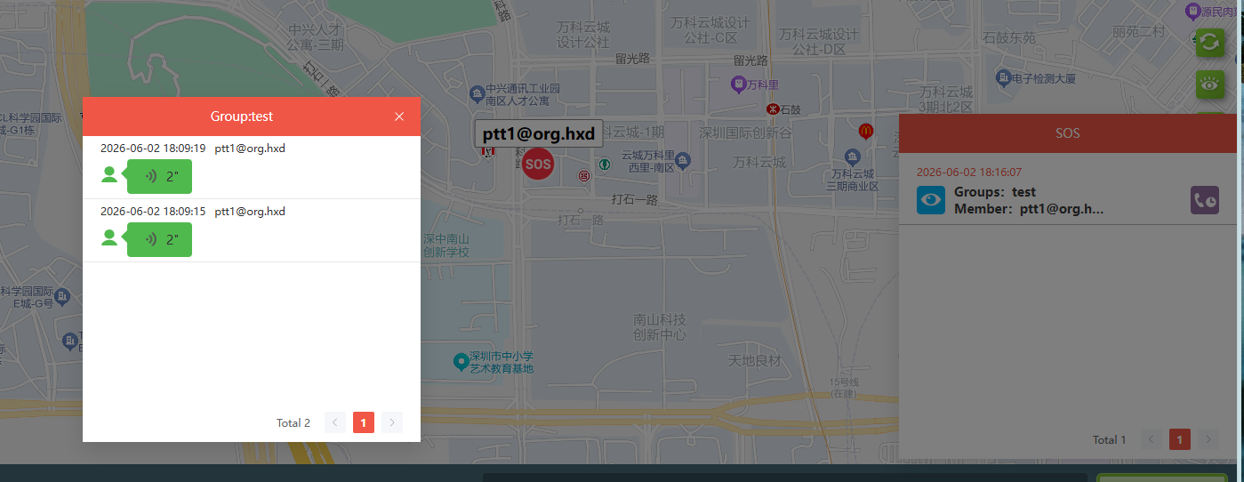
功能介绍--SOS
人员发生危险时可以长按终端上的一键报警按钮，或APP中的SOS按钮发出警报信息，调度台及同组的人员第一时间会收到警报，可迅速指挥、组织救援。报警信息包含报警位置。

Slide 16
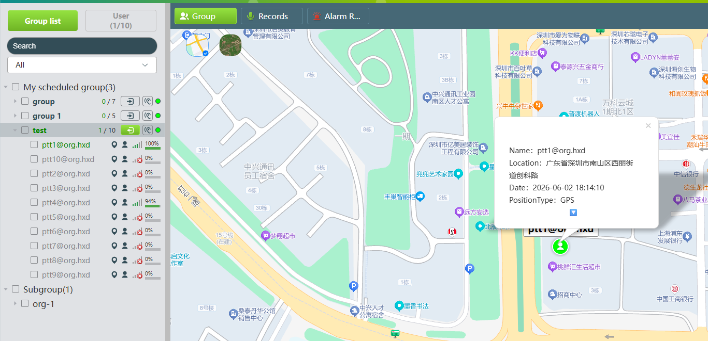
功能介绍--地图&定位
通过百度/谷歌地图，终端上报的定位信息在平台实时显示定位，如果在室内无法接收GPS信号，可通过终端的网络定位信息（4G网络和 WiFi）进行定位

Slide 17






功能介绍--云端容灾
01 实时数据备份，筑牢安全底座
系统持续捕获关键配置与基础数据，实时同步至异地云端服务器，确保用户基本数据在云端备份，从源头规避数据丢失风险。
本地 故障
02 故障切换，业务永续在线
云端系统监测本地服务状态，一旦识别异常，立即触发容灾机制，切换至云端节点接管语音业务请求，实现终端用户的语音业务服务连续性保障。
本地 Miniserver
云端容灾节点
按需开通，通过实时同步，本地故障触发云端接管，保障业务连续性
本地自愈后无感回迁，数据双向一致
本地设备恢复正常后，系统可自动/手动切回服务，云端不存储业务数据，防止业务数据外漏。

Slide 18

功能介绍--数据备份与恢复
外接U盘
01 / 一键U盘备份
支持通过U盘实现极简的数据自动备份，无需复杂操作，仅需将U盘插入设备接口，系统即可自动将关键业务数据完整备份至U盘，为数据安全构筑坚实的物理级保障，操作门槛低，适配各类使用场景。
02 / 异常快速恢复
将备份U盘接入重装系统或恢复出厂设置的设备即可触发恢复机制，极速还原全部系统配置与历史业务数据。该功能大幅缩短故障停机时长，保障业务连续性，让系统恢复工作高效、零差错完成。

Slide 19
产品规格
产品型号 | Miniserver M200
产品功能 | 语音对讲、录音、定位、SOS、指挥调度
容量 | 默认50用户授权，最多可支持200用户
CPU | Intel 赛扬 J1900 四核, 主频2.0GHz，Debian 12.9系统以上
内存 | DDR3L 1600MHz，8GB
网卡芯片 | 4* 82574L/82583V/I211
硬盘 | MSATA128
外观 | 铝合金 全黑色
尺寸（W*D*H） | 136*126*40mm

Slide 20
产品清单
产品 | 数量 | 说明
MiniServer主机 | 1台 | 标配，4种用户数配置选择： 50个用户 100个用户 150个用户 200个用户
U盘 | 1个 | 标配，数据备份用
AES256加密服务 | 1份 | 选配
云端容灾服务 | 1份 | 选配
电源适配器（含电源线） | 1套 | 标配
安装挂件和螺丝 | 1套 | 标配
*配套对讲终端客户按需选择。

Slide 21
为您提供专业的服务

